Slide 1

Word2vec
|Word2vec을 사용해서 감정 분류 모델 만들기ㅣ
이정훈

Slide 2
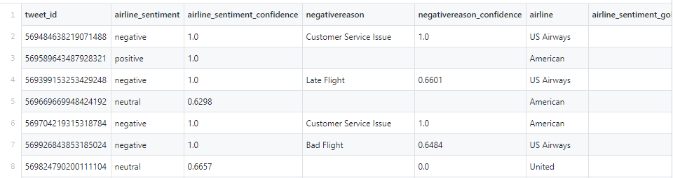
0 1 ㅣ 데이터 확인하기
Word2vec
ㅣWord2vec을 사용해서 감정 분류 모델 만들기ㅣ
Data Download
데이터 받는 곳 : https://github.com/vhrehfdl/samsung_sds_seasen2/tree/master/Word2vec%20%2B%20XGBoost
사용 데이터 컬럼 : airline_sentiment / text

Slide 3
0 1 ㅣ 데이터 확인하기
Word2vec
ㅣWord2vec을 사용해서 감정 분류 모델 만들기ㅣ
Data Analysis
Train 데이터와 Test데이터 개수 확인하기
 | Negative | Neutral | Positive
train | 835 | 269 | 213
test | 89 | 33 | 25

Slide 4
0 2 ㅣ Word Representation
Word2vec
ㅣWord2vec을 사용해서 감정 분류 모델 만들기ㅣ
데이터 전처리
문장을 토큰으로 분리하기
['holding', 'off’, 'on’, 'some’, 'major’, 'purchases’, 'for', 'hobby', 'for', 'week’, 'until', 'they', 'finally', 'went', 'on', 'sale', 'before', 'i', 'pulled', 'the', 'trigger', 'on’, 'the', 'purchase']
Holding off on some major purchases for hobby for week until they finally went on sale before I pulled the trigger on the purchase

Slide 5
0 2 ㅣ Word Representation
Word2vec
ㅣWord2vec을 사용해서 감정 분류 모델 만들기ㅣ
데이터 전처리
문장을 토큰으로 분리하기
2.8 | -0.2 | 1.7 | 4.5 | 2.9
12.1 | 5.8 | -7.8 | 2.1 | -9.3
2.1 | 0.2 | -4.8 | -9.8 | -7.12
2.9 | 7.8 | -14.8 | 1.8 | 8.1
3.8 | 2.9 | -0.8 | 8.1 | -7.12
12.1 | 8.8 | -4.3 | 4.2 | 2.3
-5.7 | 7.1 | -7.1 | -5.3 | -4.12
-7.8 | 12.9 | -1.9 | -9.8 | -9.12
['holding', 'off’, 'on’, 'some’, 'major’, 'purchases’, 'for', 'hobby', 'for', 'week’, 'until', 'they', 'finally', 'went', 'on', 'sale', 'before', 'i', 'pulled', 'the', 'trigger', 'on',
'the', 'purchase']

Slide 6
0 2 ㅣ Word Representation
Word2vec
ㅣWord2vec을 사용해서 감정 분류 모델 만들기ㅣ
데이터 전처리
Vector 값을 더해서 평균 구하기
2.8 | -0.2 | 1.7 | 4.5 | 2.9
12.1 | 5.8 | -7.8 | 2.1 | -9.3
2.1 | 0.2 | -4.8 | -9.8 | -7.12
2.9 | 7.8 | -14.8 | 1.8 | 8.1
3.8 | 2.9 | -0.8 | 8.1 | -7.12
12.1 | 8.8 | -4.3 | 4.2 | 2.3
-5.7 | 7.1 | -7.1 | -5.3 | -4.12
-7.8 | 12.9 | -1.9 | -9.8 | -9.12
2.87 | 5.66 | -4.97 | -0.525 | -2.935

Slide 7
0 3 ㅣ Model
Word2vec
ㅣWord2vec을 사용해서 감정 분류 모델 만들기ㅣ
모델 만들기
만든 모델에다가 데이터를 입려해 학습을 진행한다.
Vector로 변환한 데이터를 XGBoost 모델에 입력하기
만약 데이터가 3000개이면 데이터의 shape는 (3000, 5)가 된다.

Slide 8
0 4 ㅣ 결과 측정
Word2vec
ㅣWord2vec을 사용해서 감정 분류 모델 만들기ㅣ
Evaluation
Test 데이터 셋을 사용해 Accuracy와 F1 Score 측정
from sklearn.metrics import accuracy_score
from sklearn.metrics import classification_report
실제 정답 = [‘negative’, ‘positive’ … ‘neutral’]
예측 정답 = [‘negative’, ‘negative,’ … ‘positive’]
accuracy_score(실제 정답, 예측 정답)
print(classification_report(실제 정답, 예측 정답))

Slide 9
Q & A
THANK YOU

